Slide 1
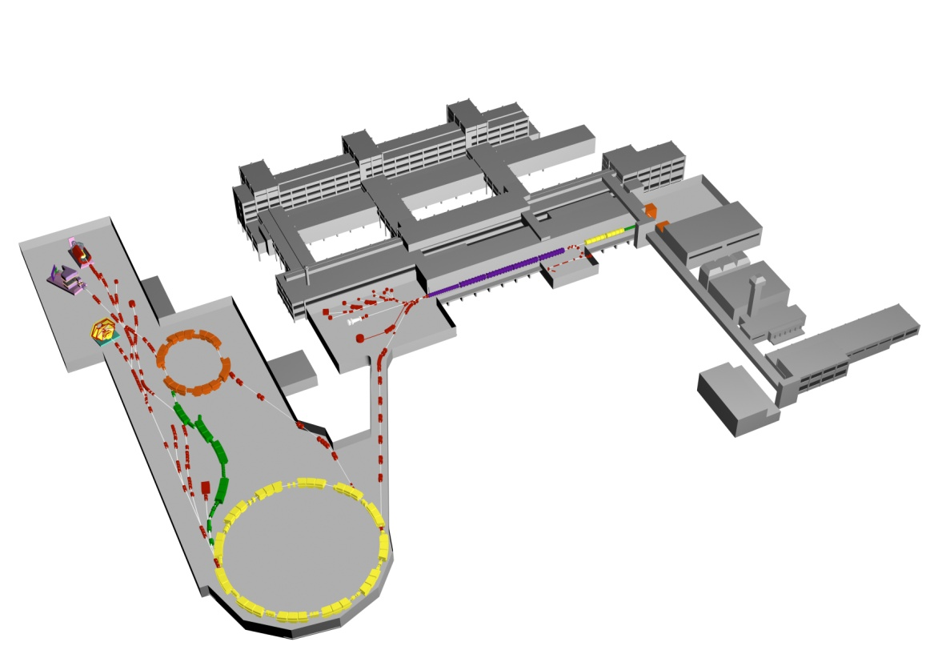
Kooperationsvertrag GSI / TU Darmstadt Die Energieeffizienz von Beschleunigern
Ziel der Untersuchung:
Identifikation von Einsparpotenzialen bei der Energieversorgung von Beschleunigeranlagen
Geplanter Bearbeiter: N.N. (1 Stelle) Förderperiode: 01.01.13 – 31.12.15
Inhalte/Methodik
Untersuchung des Energieverbrauchs der bestehenden GSI-Anlage unter Berücksichtigung der sehr unterschiedlichen Betriebszustände.
Identifikation der Hauptverbraucher.
Erarbeitung von Vorschlägen zur Effizienzsteigerung und Abschätzung des Einsparpotenzials.
Berücksichtigung der FAIR-Beschleuniger und der geänderten Betriebsarten der bestehenden Anlage.
Vergleiche zu anderen Beschleunigerinstituten weltweit.
Identifikation von Einsparpotenzialen z.B. durch Optimierung der Spannungsqualität, verbesserte Komponenten, Schaffung von virtuellen Kraftwerken und Minimierung der Netzlast durch optimierte Maschinenzyklen bei FAIR.
Fachbereich 18 | Institut Elektrische Energiesysteme | Prof. Dr.-Ing. Jutta Hanson | Folie 1

